Slide 1

ВЫПУСКНАЯ КВАЛИФИКАЦИОННАЯ РАБОТА
Оценка качества предоставления государственных услуг и мероприятия по его повышению
Выполнил: студентка факультета «Экономики и финансов»,
группы ЭСс 32.1/Б1-18 ……………………………
Руководитель: к.э.н., доцент Соболь Татьяна Сергеевна
Москва, 2022

Slide 2
Цель, объект, предмет и задачи исследования
Цель исследования – проанализировать качество предоставления государственных услуг в Великом Новгороде, выявить основные проблемы и обозначить направления совершенствования на примере Государственного областного автономного учреждения «Многофункциональный центр предоставления государственных и муниципальных услуг».
Объектом исследования выпускной квалификационной работы является система предоставления государственных услуг Государственного областного автономного учреждения «Многофункциональный центр предоставления государственных и муниципальных услуг».
Предметом исследования является оценка и разработка направлений повышения качества предоставления государственных услуг Государственного областного автономного учреждения «Многофункциональный центр предоставления государственных и муниципальных услуг».
Поставлены следующие задачи:
1. Рассмотреть теоретические и правовые аспекты оценки качества предоставления государственных услуг в России
2. Изучить методики оценки качества предоставления государственных услуг в России
3. Провести анализ качества предоставления государственных услуг ГОАУ «Многофункциональный центр предоставления государственных и муниципальных услуг» в Великом Новгороде
4. Выявить основные проблемы предоставления государственных услуг в ГОАУ «Многофункциональный центр предоставления государственных и муниципальных услуг» Великого Новгорода
5. Разработать мероприятия по повышению качества и доступности государственных услуг в Великом Новгороде

Slide 3
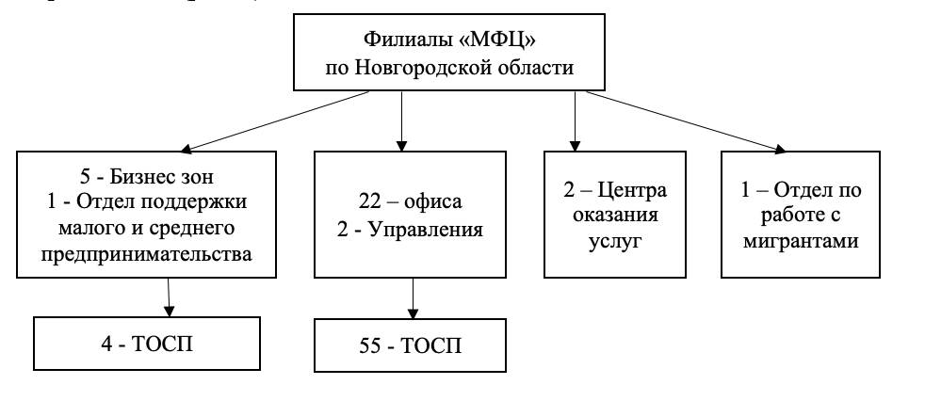
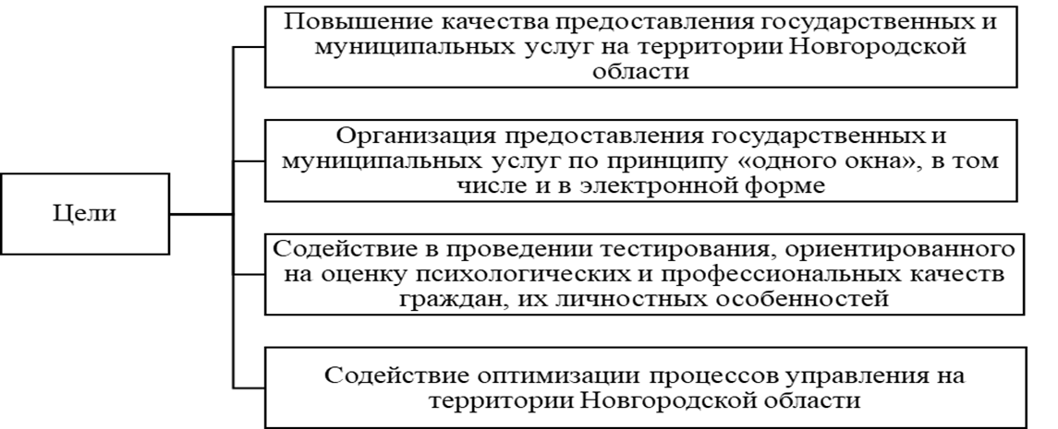
Состав структурных подразделений «МФЦ» Новгородской области
Цели деятельности «МФЦ» Новгородской области
Динамика развития «МФЦ» по Новгородской области

Slide 4
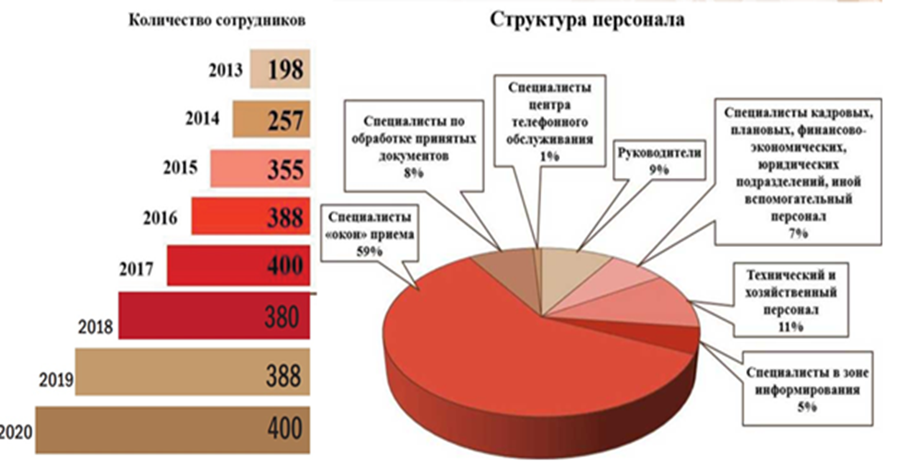
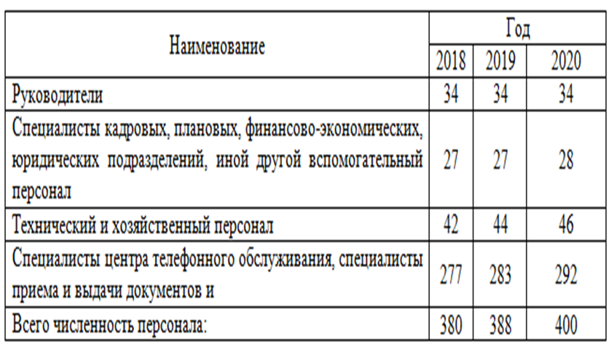
Динамика среднесписочной численности и структура персонала «МФЦ» Новгородской области
Численность сотрудников по отделам «МФЦ» Новгородской области за 2018-2020 гг.

Slide 5
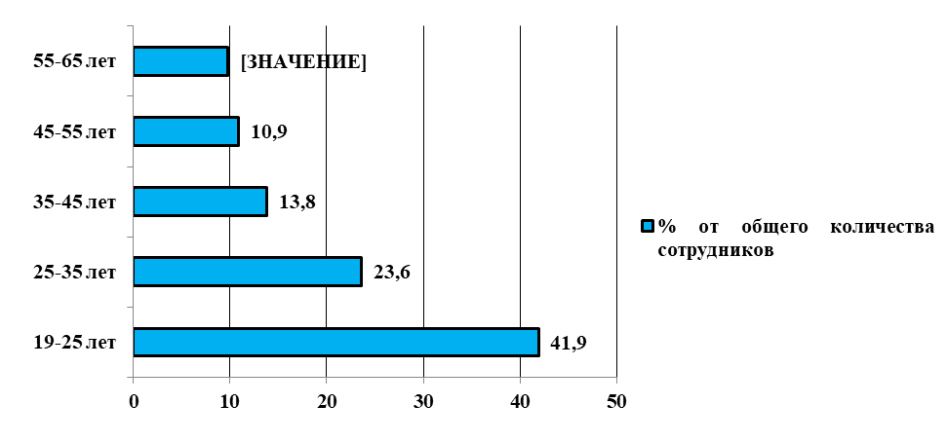
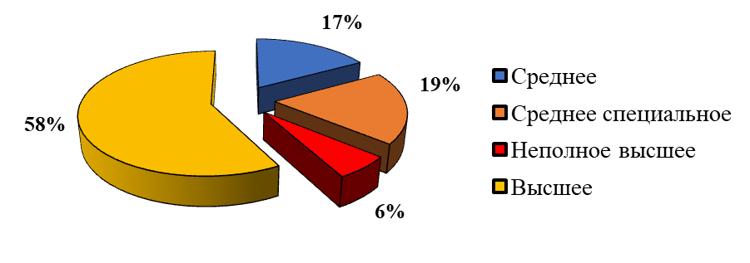
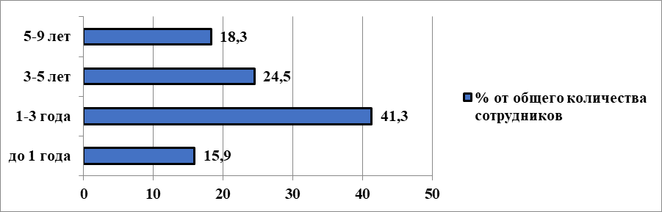
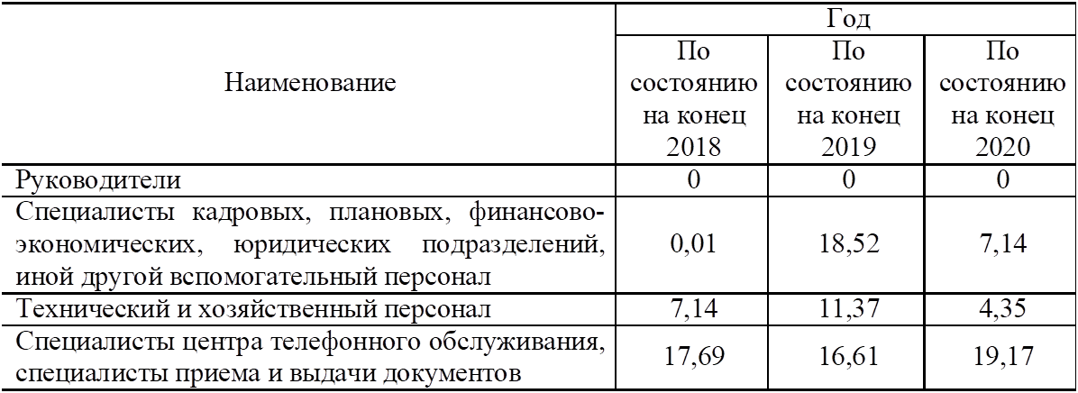
Структура сотрудников «МФЦ» Новгородской области по уровню образования
Распределение сотрудников «МФЦ» Новгородской области по возрасту
Динамика текучести кадров «МФЦ»
Распределение сотрудников «МФЦ» Новгородской области по стажу работы

Slide 6
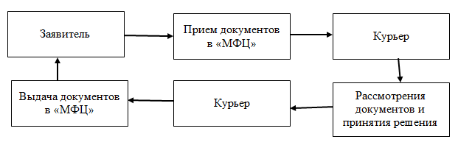
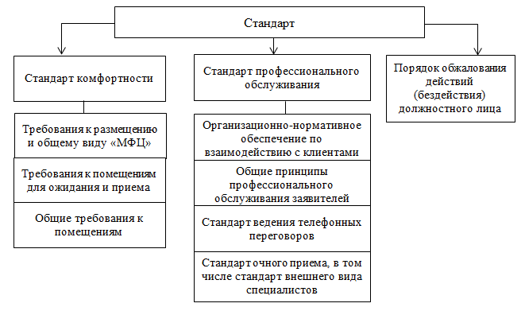
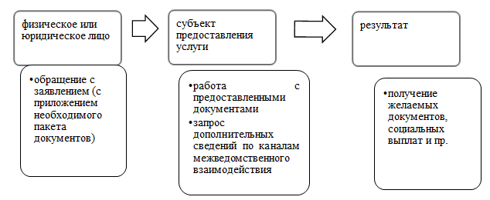
Принцип функционирования МФЦ Новгородской области
Структура Стандарта комфортности обслуживания заявителей
Процесс оказания государственных и муниципальных услуг

Slide 7
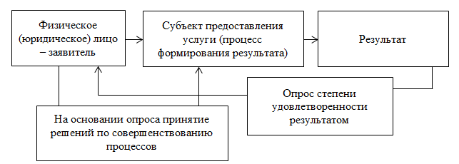
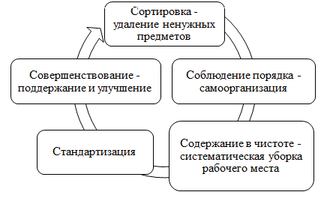
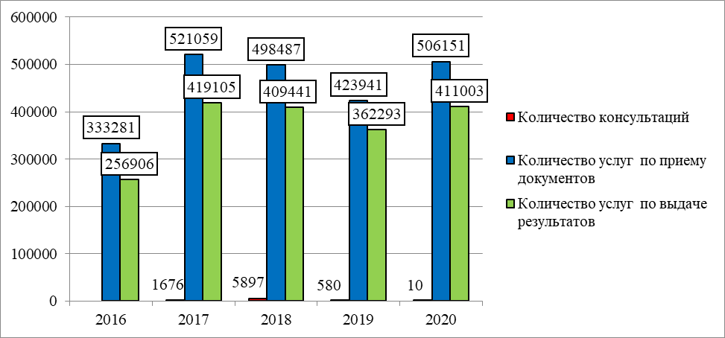
Процесс оказания государственных (муниципальных) услуг с элементами обратной связи
Система «5С», применяемая в МФЦ Новгородской области
Динамика оказанных услуг «МФЦ» Новгородской области

Slide 8
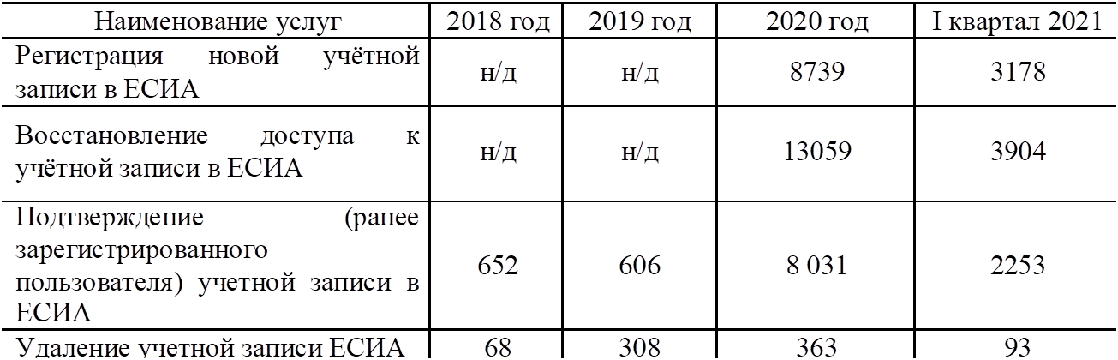
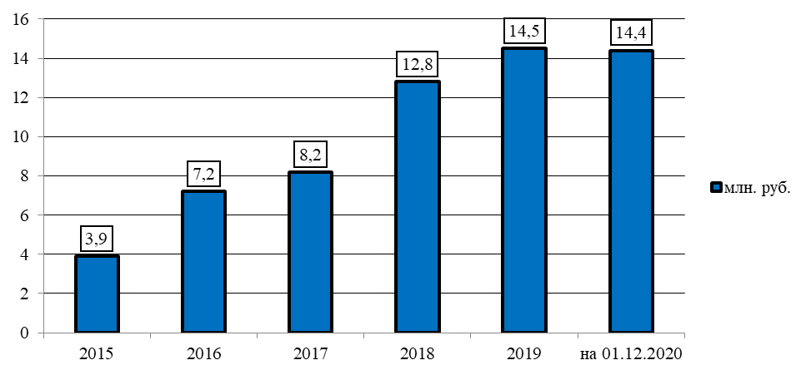
Статистика зарегистрированных граждан Новгородской области в Единой системе идентификации и аутентификации «Гос.услуги» через «МФЦ» по Новгородской области
Динамика доходов МФЦ Новгородской области от предоставления платных услуг

Slide 9
Статистика оказания наиболее востребованных услуг в «МФЦ» по Новгородской области
Наименование услуг | Количество заявок
За 1 квартал 20201год
Государственная услуга по кадастровому учету недвижимого имущества и (или) государственной регистрации прав на недвижимое имущество и сделок с ним | 24 130
Консультация оказания услуги в электронной форме | 9 074
Государственная услуга по предоставлению сведений, содержащихся в Едином государственном реестре недвижимости, об объектах недвижимости | 4 553
Восстановление доступа к учётной записи в ЕСИА | 3 904
Выдача, замена паспортов гражданина Российской Федерации, удостоверяющих личность гражданина на территории Российской Федерации | 3 851
За 2020 год Консультация оказания услуги в электронной форме | 58794
Государственная услуга по государственному кадастровому учету недвижимого имущества и (или) государственной регистрации прав на недвижимое имущество и сделок с ним | 42 473
Государственная услуга по кадастровому учету недвижимого имущества и (или) государственной регистрации прав на недвижимое имущество и сделок с ним | 40 908
Назначение и выплата единовременного пособия при рождении третьего и последующих детей | 16 999
Восстановление доступа к учётной записи в ЕСИА | 13 059
Информирование физических лиц о начислениях налогов, сборов, пеней, штрафов, процентов, в том числе с истекшим сроком уплаты (задолженности)
Наибольшее оказаний услуг за 2019 год
Консультация оказания услуги в электронной форме | 99 532
Назначение и выплата единовременного пособия при рождении третьего и последующих детей | 54 784
Государственная услуга по государственному кадастровому учету недвижимого имущества и (или) государственной регистрации прав на недвижимое имущество и сделок с ним | 43 600
Назначение и выплата ежемесячной денежной компенсации расходов по плате за жилое помещение и коммунальные услуги отдельным категориям граждан | 17 891
Изготовление карты водителя для цифрового тахографа | 11 205

Slide 10
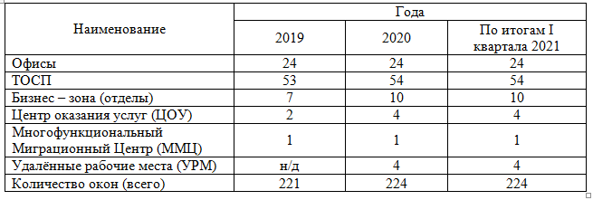
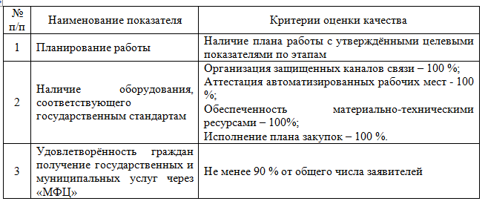
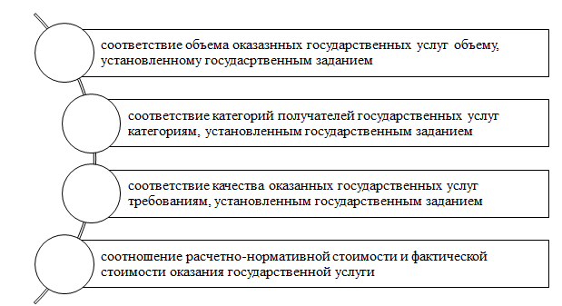
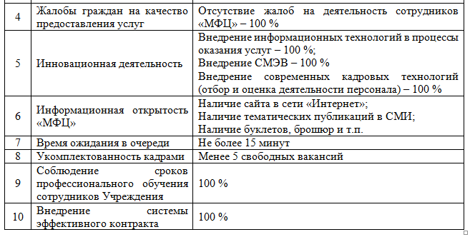
Динамика развития «МФЦ» по Новгородской области
Система показателей оценки качества деятельности «МФЦ»
Показатели мониторинга качества работы «МФЦ»

Slide 11
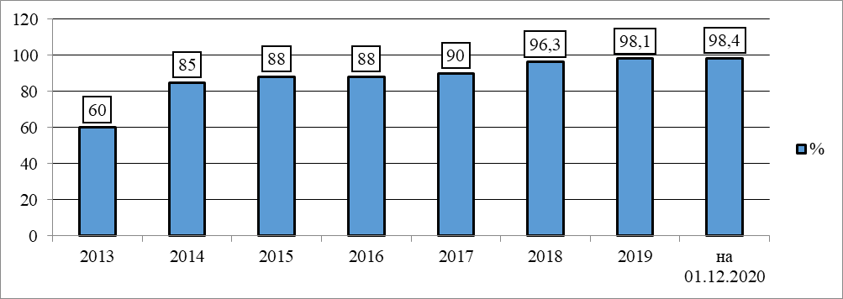
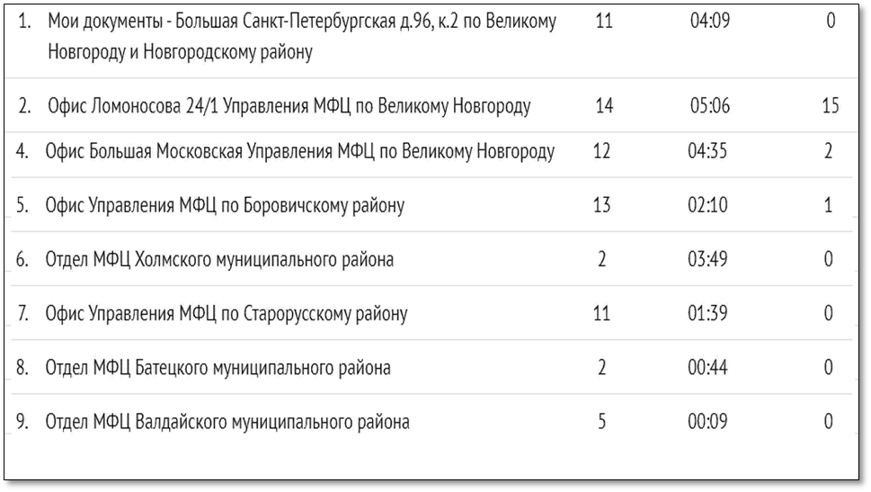
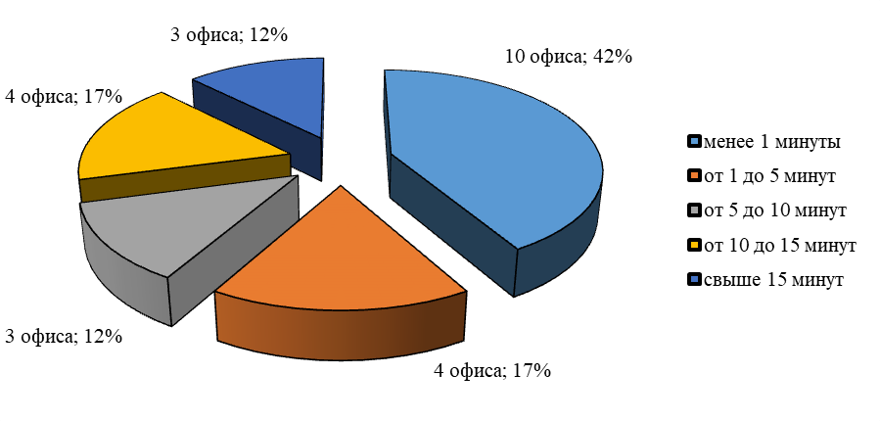
Загруженность «МФЦ»
Уровень удовлетворенности населения качеством предоставления государственных и муниципальных услуг в регионе
Структура офисов «МФЦ» по времени ожидания в очереди за 1 квартал 2021 года

Slide 12
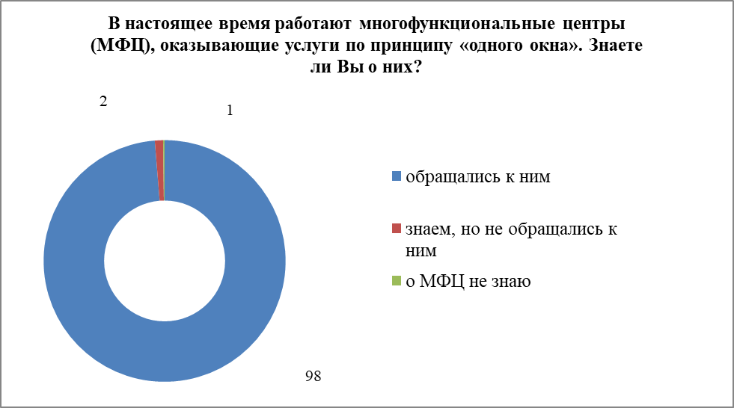
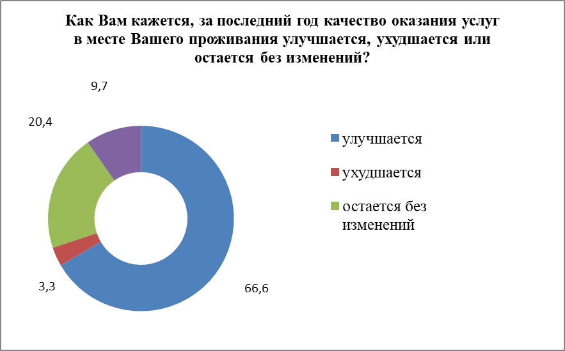
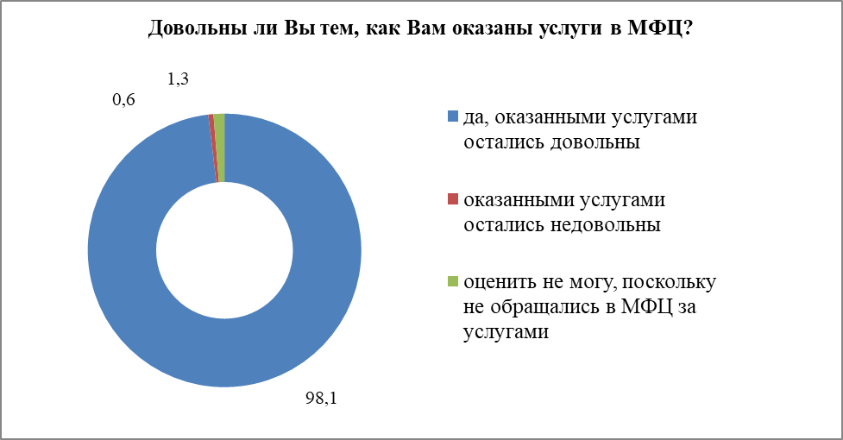
Результаты анкетирования
Ответы на вопрос «В настоящее время работают многофункциональные центры (МФЦ), оказывающие услуги по принципу «одного окна». Знаете ли Вы о них?» (%)
Ответы на вопрос «Как Вам кажется, за последний год качество оказания таких услуг в месте Вашего проживания улучшается, ухудшается или остается без изменений?» (%)
Ответы на вопрос «Довольны ли Вы тем, как Вам оказаны услуги в МФЦ?» (%)

Slide 13
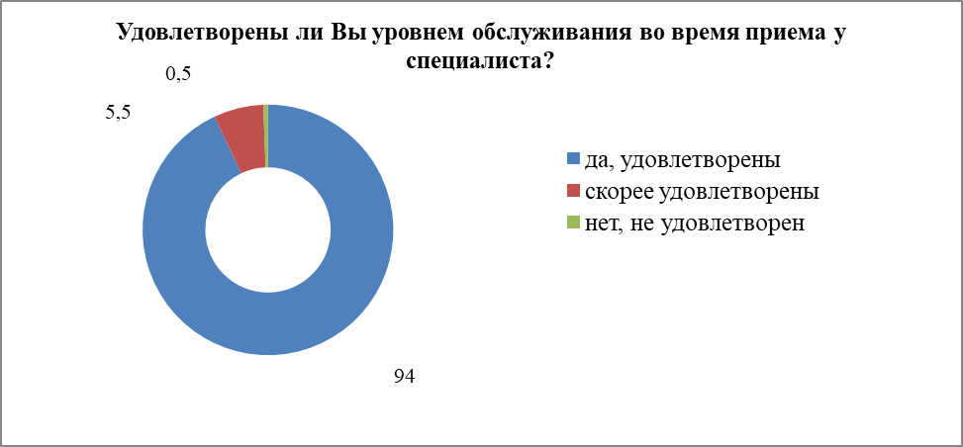
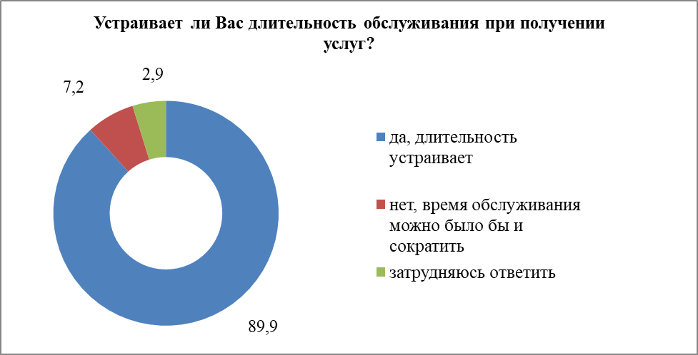
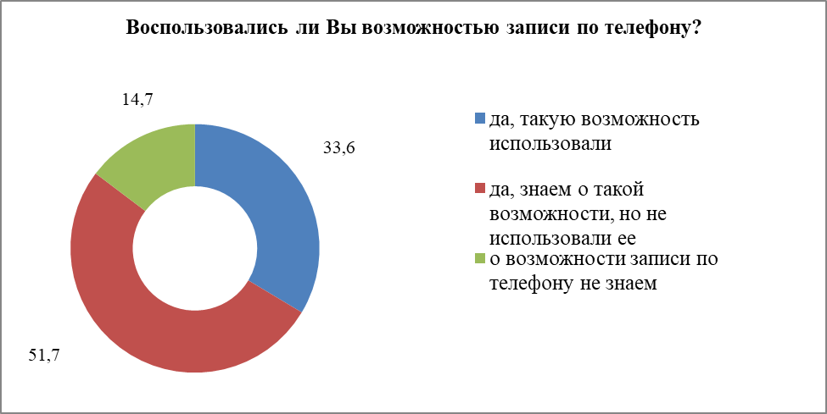
Ответы на вопрос «Удовлетворены ли Вы уровнем обслуживания во время приема у специалиста?» (%)
Ответы на вопрос «Устраивает ли Вас длительность обслуживания при получении услуг?» (%)
Ответы на вопрос «Воспользовались ли Вы возможностью записи по телефону?» (%)

Slide 14
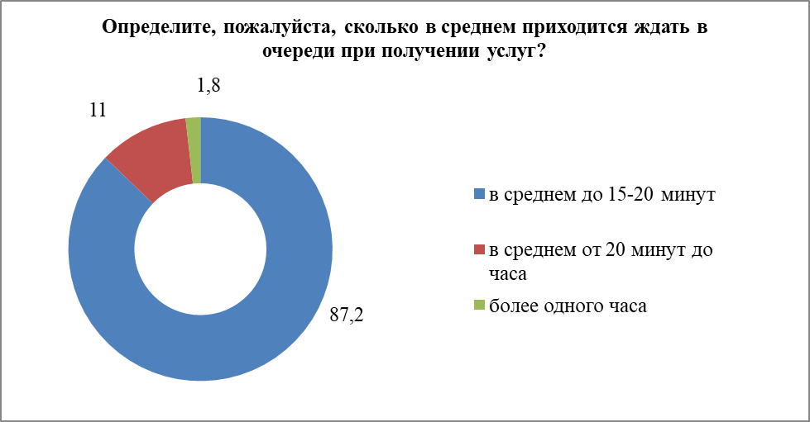
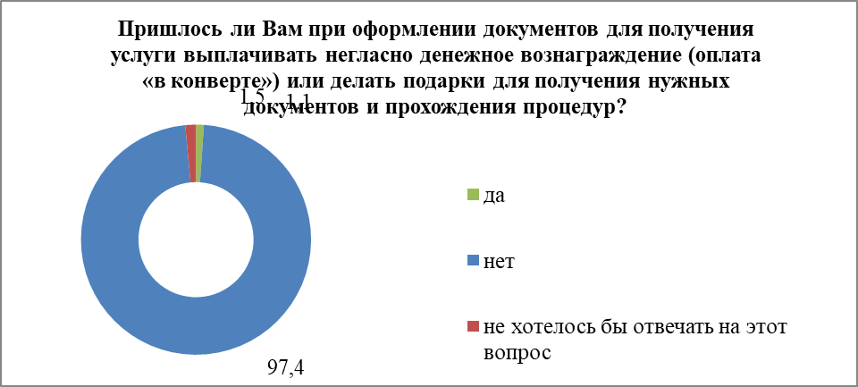
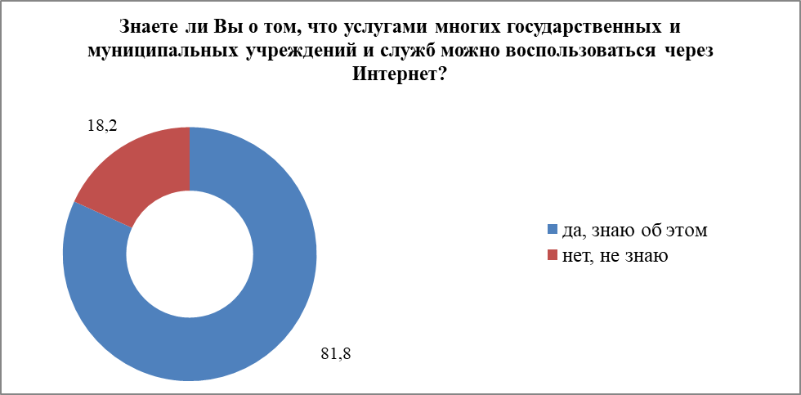
Ответы на вопрос «Определите, пожалуйста, сколько в среднем приходится ждать в очереди при получении услуг?» (%)
Ответы на вопрос «Пришлось ли Вам при оформлении документов для получения услуги выплачивать негласно денежное вознаграждение (оплата «в конверте») или делать подарки для получения нужных документов и прохождения процедур?» (%)
Ответы на вопрос «Знаете ли Вы о том, что услугами многих государственных и муниципальных учреждений и служб можно воспользоваться через Интернет?» (%)

Slide 15
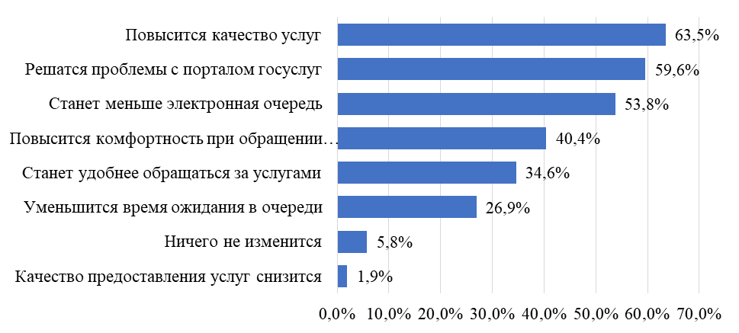
Основные проблемы в «МФЦ» по Новгородской области
Результаты опроса жителей Новгородской области о возможных изменениях в деятельности ГОАУ «МФЦ Новгородской области»

Slide 16
Принципы кадровой политики «многофункционального центра по предоставлению государственных и муниципальных услуг»
Политика занятости
Создание привлекательных условий труда.
Возможность карьерного роста
Политика обучения
Возможность получить обучение в рамках выполнения должностных обязанностей
Возможность повысить квалификацию
Политика оплаты труда
Формирование достойной базовой оплаты труда
Возможность увеличения оплаты труда в зависимости от достигнутых результатов труда
Возможность реального использования социального пакета без ущемления прав работника
Политика социальных гарантий и стумулирования
Своевременное разрешение трудовых конфликтов в соответствии с нормами права и внутренними правилами МФЦ
Политика справедливости
Понятная и справледливая система стимулирования (материального и морального)
Политика текучести кадров
Составить программу по уменьшению текучести кадров
Проанализировать причини текучести кадров анкетированием

Slide 17
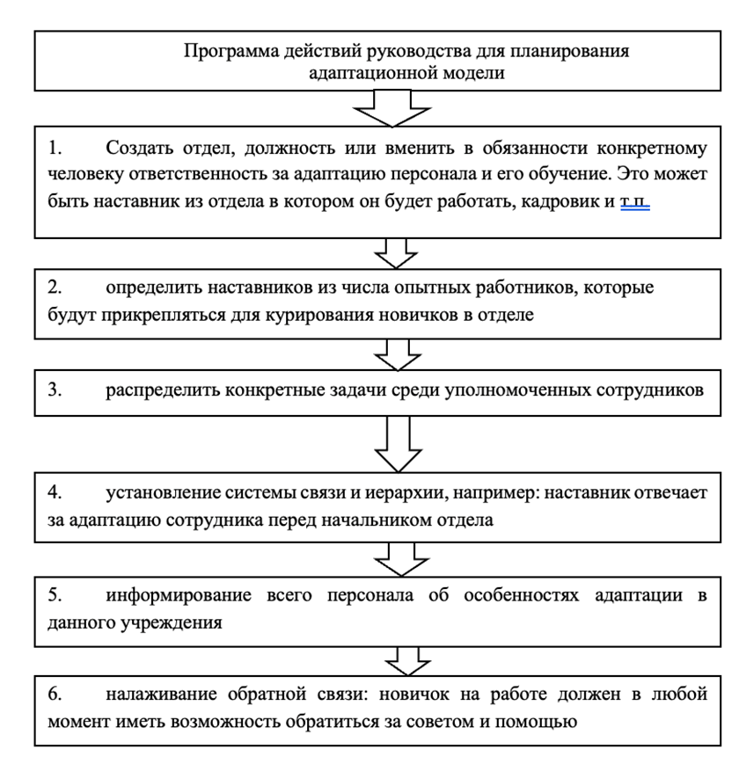
Программа действий руководства для планирования адаптационной модели

Slide 18
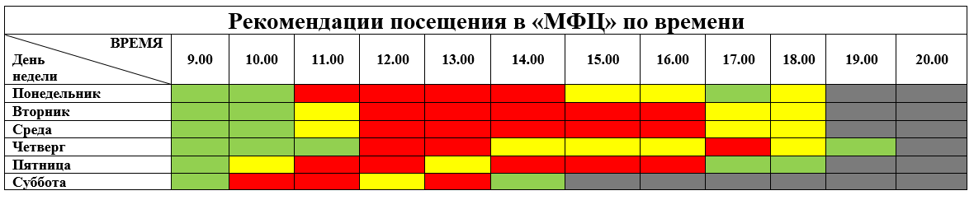
Рекомендации посещения посетителям в «МФЦ»
«Зеленый цвет» - загруженность «МФЦ» более благоприятна.
«Желтый цвет» - средняя загруженность.
«Красный цвет» сильная загруженность.
«Серый цвет» - нерабочие часы.

Slide 19
Расчет затрат на поиск и привлечение персонала
Элемент затрат | Стоимость допущения | Затраты, руб.
Увольнение
Время, затраченное на процесс увольнения персонала | 3 часа времени начальника отдела персонала - 250 р/час 750 руб. 3 часа времени руководителя самого работника - 437.5 р\час - 1312.5 руб. 3 часа времени уволившегося сотрудника - в сред. 156.25 руб\час - 468.75 | 2531,25
Время проведение собеседования с сотрудником | 1 час руководитель отдела персонала - 250 р/час | 406,25
 | 1 час уволившегося сотрудника в сред. 156.25 руб\час
Время оформления документов при увольнении | 3 часа уволившегося (подписание обходного листа) - в сред. 156.25 руб\час = 468.75 | 1006,25
 | 1 час - руководители структурных подразделений сред. 437.5 руб\час
 | 1 час - специалист ОК (100 руб\час)
Итого |  | 3943,75
Найм нового сотрудника
Объявление в газеты, на сайты по поиску работы | 2 раза в газете 2 000 руб. | 31000
 | Кадровое агентство - 20000 руб.
 | Объявление - 9000 руб.
Проведение собеседования | 25 часов - руководитель отдела персонала (250 р/час) = 6250 руб. | 6750
 | 2 часа - руководитель отдела (250 руб./час) = 500 руб.
Проведение тестов | 10 часов (тестирование и обработка результатов) руководитель отдела персонала (250 р/час) = 2500руб. | 2500
Время при оформлении документов | 3 часа - специалист ОК (100 руб\час) | 300
Итого |  | 40550
Адаптация нового работника
Обучение нового сотрудника | 2 дня по 8 часов, руководитель отдела (437.5 руб\час) Обучение руководителями подразделений – 16 часов, руководитель структурного подразделения (437.5 руб\час)= 7000 руб. | 14000
Наставник | 3 часа в день, 60 дней, (157 руб./час) | 28260
Обучение | Прохождение 2 тренингов в среднем по 15 000 рублей каждый | 30000
Итого |  | 72260
Всего |  | 116753,5

Slide 20
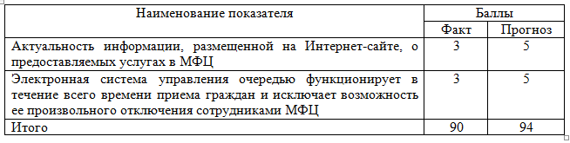
Изменение оценки деятельности ГОАУ «МФЦ Новгородской области» по критериям комфортности предоставления государственных и муниципальных услуг при реализации предложенных рекомендаций
Уровень удовлетворенности граждан доступностью и качеством предоставления государственных и муниципальных услуг через ГОАУ «МФЦ Новгородской области»

Slide 21
Спасибо за внимание!

